Slide 1
20 ноября
в Балтасинской центральной библиотеке клуб соленого теста «Радуга» продолжил свою работу

Slide 2
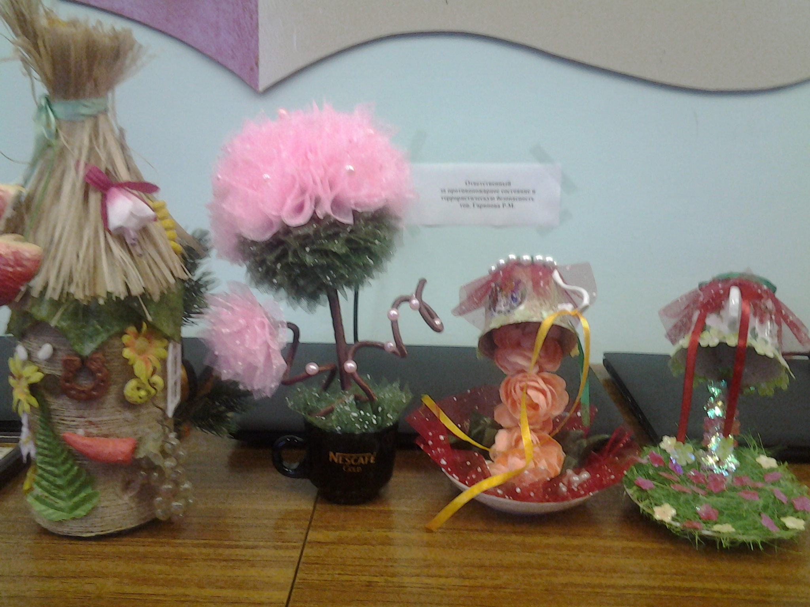

Slide 3
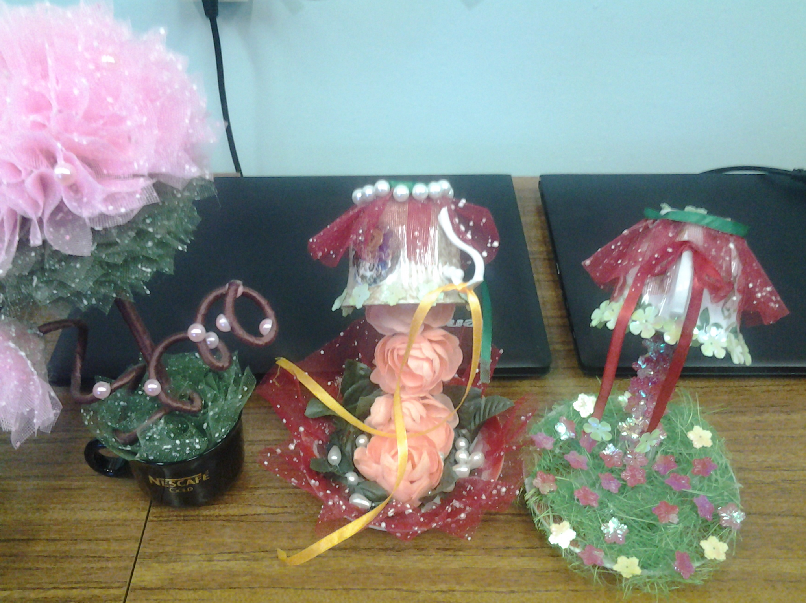

Slide 4
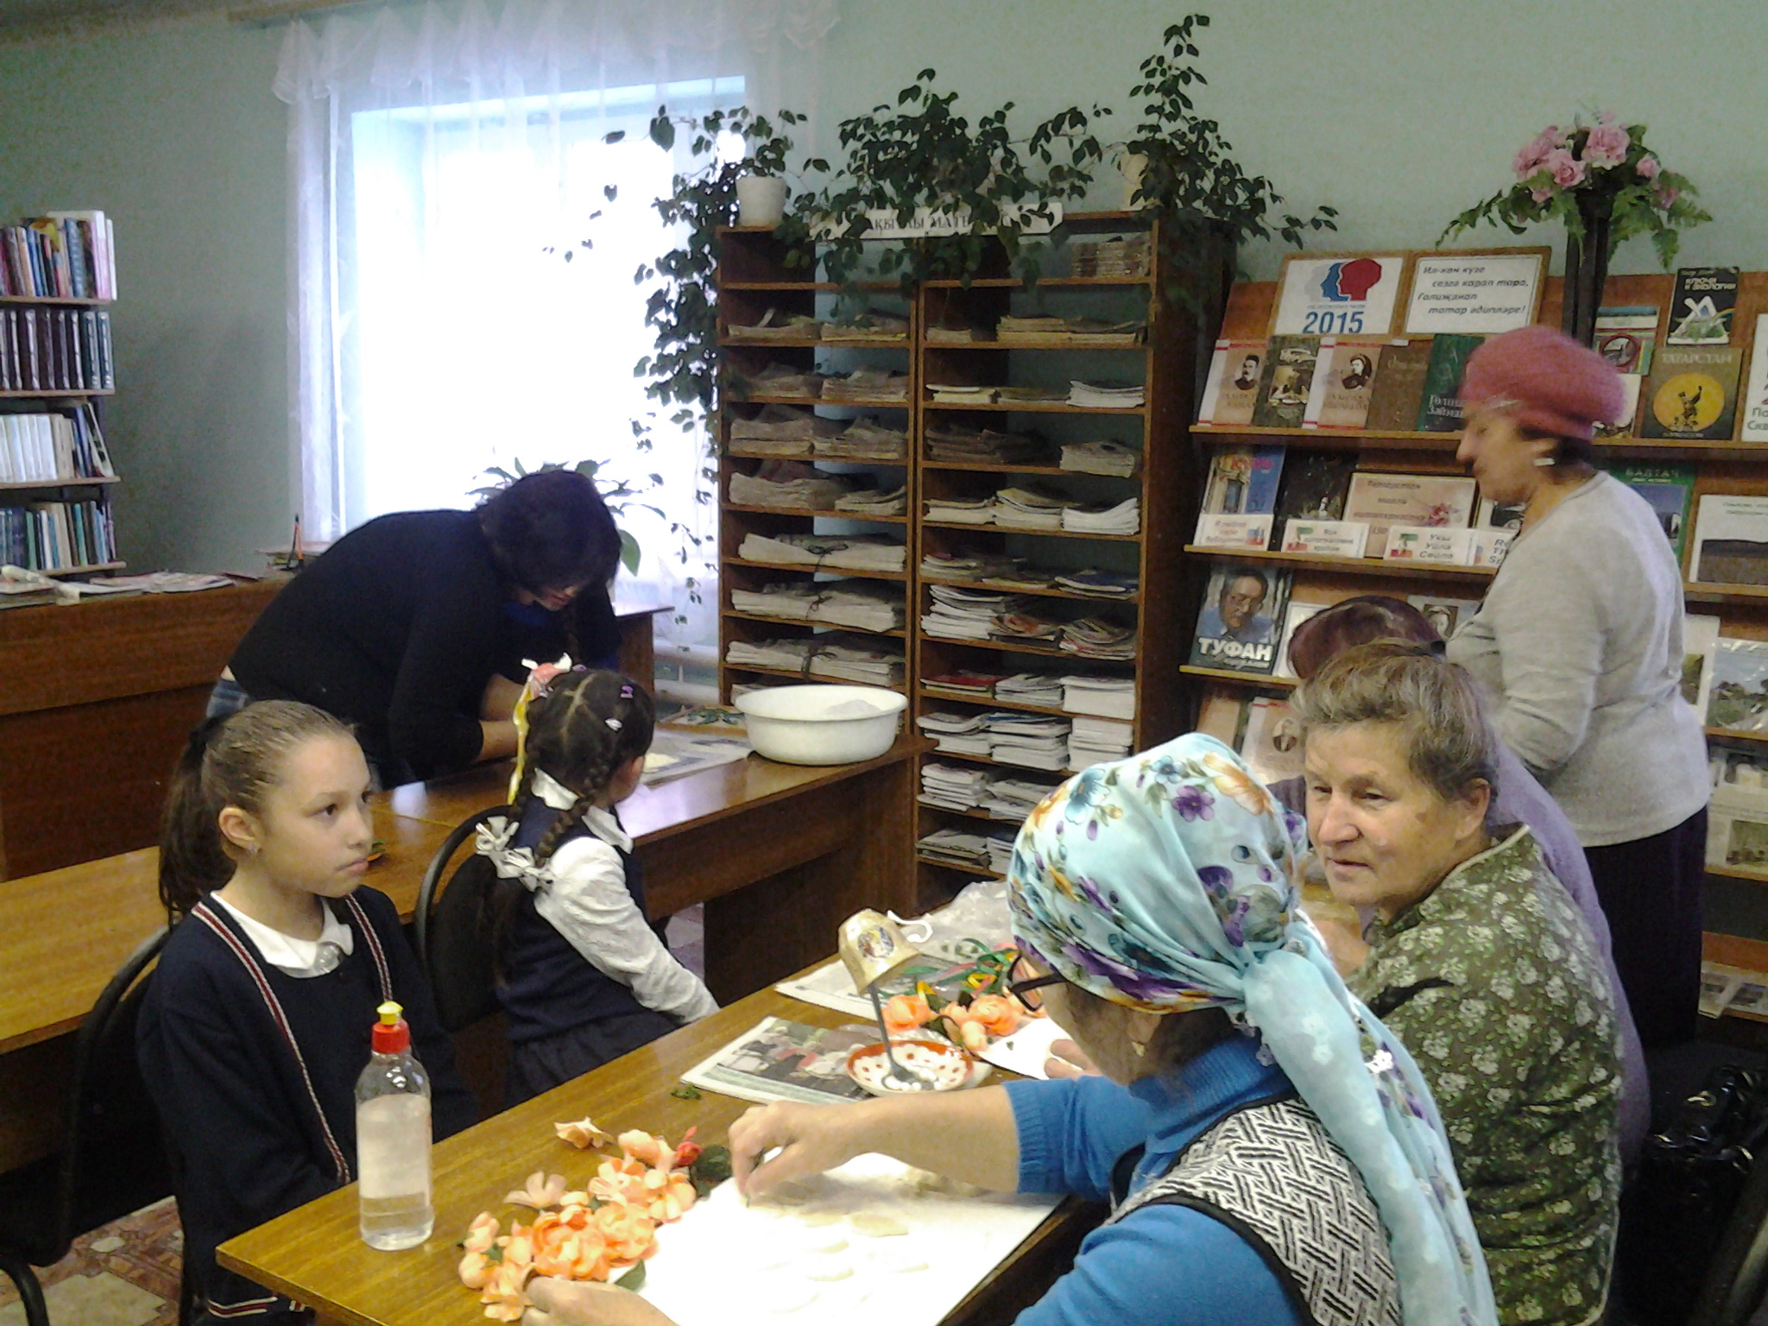

Slide 5
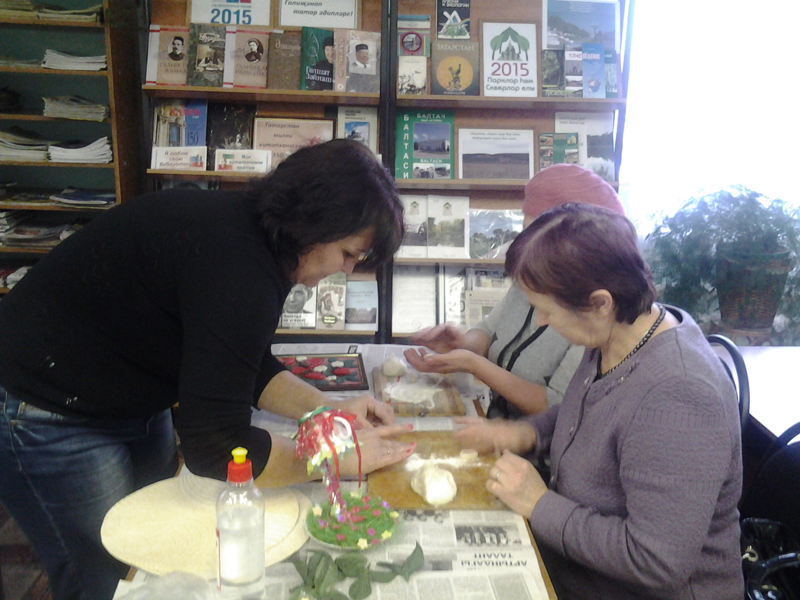

Slide 6
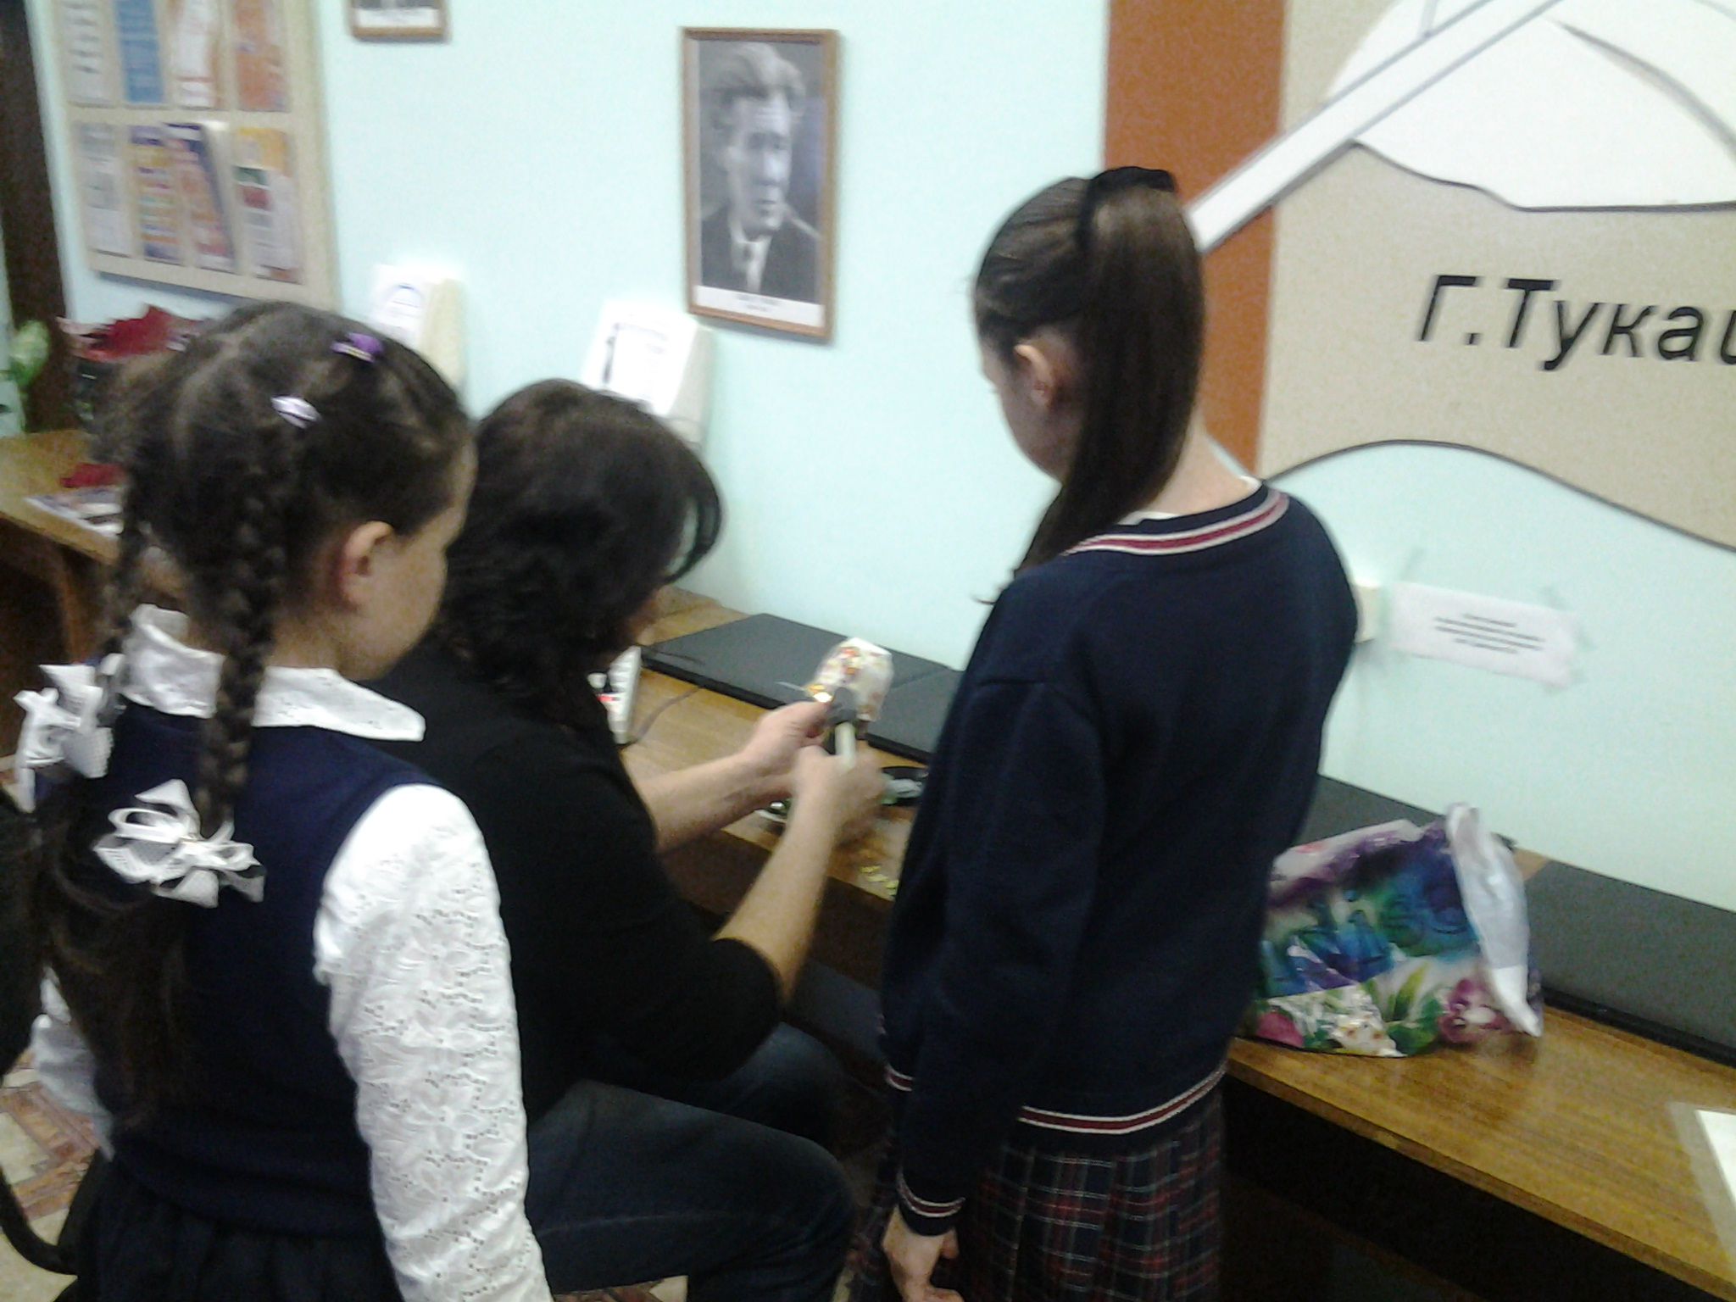

Slide 7
